Slide 1
ICA基底を用いた 符号化方式における 性能改善のための最適基底選出
P1-02
PCSJ/IMPS2021 2021/11/15
岩手県立大学 ソフトウェア情報学研究科
中田雄大 亀田昌志

Slide 2
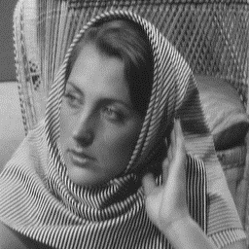

背景
画像符号化：
画像を効率よく伝送・保存するために情報を削減する技術
少ない情報で同等の画質を再現できる
圧縮
原画像(66KB)
JPEG画像(8.27KB)
国際標準方式JPEGで採用されている離散コサイン変換（DCT）という技術がある
Notes:
私が、研究を行なっている画像符号化とは、画像を効率よく伝送・保存するために、情報を圧縮する技術です。
5Gの普及やテレワークの推奨に伴い、扱う情報量が増えている現代において、なくてはならない技術です。
この画像符号化の従来手法として、離散コサイン変換(DCT)があります。

Slide 3

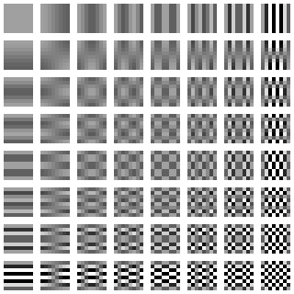
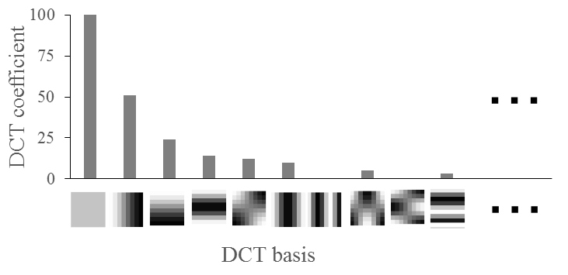



離散コサイン変換(DCT)
統計的性質を考慮した基底とパラメータである係数により画像を表現
人間の視覚特性に基づいた量子化法
入力画像
DCT基底
DCT係数
情報削減
×
高圧縮したとき..
画質の劣化 （歪み）が発生
DCT符号化画像
苦手な特徴
得意な特徴
Notes:
DCTは、入力画像を基底関数群と、それを表すパラメータである係数、によって保存することができます。
DCTは、画像の肌のような、輝度変化の少ない部分の保存が、得意な反面、
たくさん圧縮した時、模様のように、輝度変化の激しい、部分の保存が、苦手と言う課題があります。

Slide 4
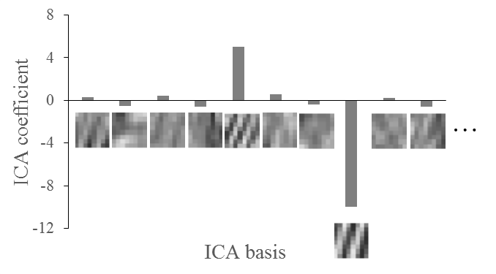
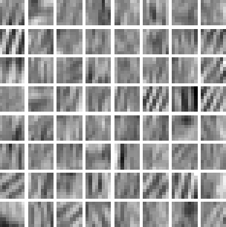
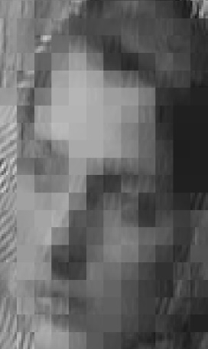


独立成分分析(ICA)
入力画像の構造的特徴に対応する基底
局所特徴を少数の基底のみで表現できる
入力画像
ICA基底
ICA係数
×
情報削減
高圧縮したとき..
少数の基底で保存可能
ICA符号化画像
苦手な特徴
得意な特徴
Notes:
DCTの課題を補うための手法として、独立成分分析(ICA)が注目されています。
ICAは、DCTと同様に、基底とその係数で、画像を保存できますが、DCTでは、基底が、全ての画像で同じである、のに対して、
ICAでは、基底関数が、入力画像に対して、依存した固有の形になっています。
これにより、DCTよりも効率的に、柄などの保存ができます。

Slide 5


ICA基底を用いた画像符号化方式
DCT と ICA のそれぞれ 得意な領域 に分類
平坦・規則的な特徴
局所的な特徴
保存が優位な 領域が異なる
DCTが効果的
(DCT_Block)
ICAが効果的
(ICA_Block)
DCT と ICA を併用した符号化方式の検討
[1] 富樫篤士, 亀田昌志,”独立成分分析を用いた静止画像符号化における画質改善量の比較に基づく重要なICA基底の選出，”信学技報，vol.118，no.501，pp.153-158，(2019)．
[2] 亀田昌志, 川村和也：“離散コサイン変換と独立成分分析の基底を併用した静止画像符号化方式，”画像電子学会誌, vol.45, no.2, pp.201-211, (2016).
Notes:
その、DCTとICAのそれぞれ得意な領域に分けて、併用することで、DCTの欠点を補うことを、目指した手法が検討されています。

Slide 6
従来手法[1,2]
ICA基底を用いた画像符号化方式の課題
送信側 と 受信側 で ICA基底 を共有することが前提
多種類のICA基底を用いた場合，付加情報が増加するため，符号化性能が劣化
従来手法
性能向上に対する 重要なICA基底の組み合わせ を選択
同等の画質の保存に必要な 付加情報 を80%以上削減
超低レートにおいて付加情報を考慮しても符号化性能が向上
[1] 富樫篤士, 亀田昌志,”独立成分分析を用いた静止画像符号化における画質改善量の比較に基づく重要なICA基底の選出，”信学技報，vol.118，no.501，pp.153-158，(2019)．
[2] 亀田昌志, 川村和也：“離散コサイン変換と独立成分分析の基底を併用した静止画像符号化方式，”画像電子学会誌, vol.45, no.2, pp.201-211, (2016).

Slide 7
従来手法[1,2] – 課題
従来手法の課題
ICA基底の符号量 を80%以上削減
ICA基底の符号量を考慮した場合に符号化性能が劣化する
超低レートにおいて符号化性能が向上
PSNRが20[dB]の非実用的な領域での向上にとどまっている
提案手法では，
従来手法では評価されていなかった ICA基底 に着目
従来手法の課題を解決
すべての符号化レートで DCT単独から 符号化性能が向上

Slide 8









従来手法[1] – 重要な基底の評価
ICA基底のみで
保存するとき
各ICA基底の組み合わせが 画質を最大にできる領域
ブロックの符号化性能を
改善できるICA基底群
・・・
・・・
従来手法では無視
改善できる画質量の累計により評価
・・・
ブロックの符号化性能をDCT単独よりも改善可能な
ICA基底の組み合わせの内，画質を最大にできる基底のみに着目
[1] 富樫篤士, 亀田昌志,”独立成分分析を用いた静止画像符号化における画質改善量の比較に基づく重要なICA基底の選出，”信学技報，vol.118，no.501，pp.153-158，(2019)．

Slide 9
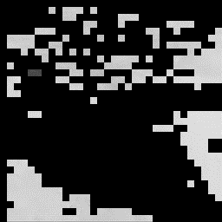
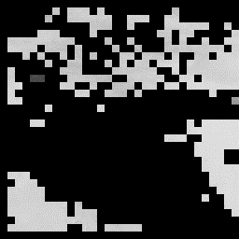
提案手法 – 重要な基底の評価
各ICA基底の組み合わせが 符号化性能を改善できる領域
ブロックの符号化性能を
改善できるICA基底群
・・・
・・・
ブロック数が増加することで，符号化性能の改善が期待できる
従来手法が着目していなかった領域を用いて，
各ICA基底の組み合わせの重要度を評価

Slide 10

提案手法 – 最適な基底の選出
各基底の削減符号量と基底自身の符号量を比較
の付加情報
DCTの符号量
削減される符号量
基底情報
DCT
情報
ICA
情報
DCT
情報
基底の符号量を加えても符号化性能が改善し，
画質が最大となる基底を重要な基底として選出

Slide 11
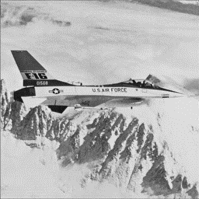


実験結果 – 符号化性能の比較
入力画像：Airplane（256×256画素）
DCT単独 (※JPEG)よりも符号化性能が改善
Notes:
選出基底を用いた符号化性能の比較結果です．
左から，〜 〜を比較しています．
スライド１５と同様に、左上に行くほど性能が良くなります。
低レートでは，基底の付加情報を含んでもDCT単独よりも僅かに性能の改善が確認できました．

Slide 12


提案手法 – 今後の課題
符号化レートによって
ICA基底の組み合わせが異なる
符号化レートによってICA_Blockが異なる
ブロックの符号化性能を
改善できるICA基底群
30[dB]
25[dB]
30[dB]
・・・
・・・
25[dB]
符号化レートごとの処理が必要であるため，
処理コストの削減を行う

Slide 13




実験結果 – 符号化性能の比較
入力画像：Barbara（256×256画素）
Notes:
選出基底を用いた符号化性能の比較結果です．
左から，〜 〜を比較しています．
スライド１５と同様に、左上に行くほど性能が良くなります。
低レートでは，基底の付加情報を含んでもDCT単独よりも僅かに性能の改善が確認できました．

Slide 14
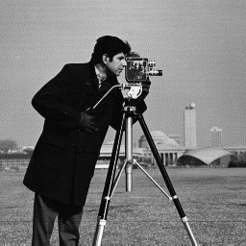





実験結果 – 符号化性能の比較
入力画像：Cameraman（256×256画素）
Notes:
選出基底を用いた符号化性能の比較結果です．
左から，〜 〜を比較しています．
スライド１５と同様に、左上に行くほど性能が良くなります。
低レートでは，基底の付加情報を含んでもDCT単独よりも僅かに性能の改善が確認できました．

Slide 15
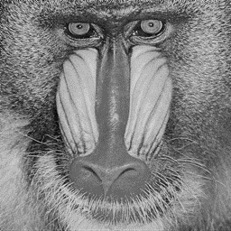




実験結果 – 符号化性能の比較
入力画像：Mandrill（256×256画素）
Notes:
選出基底を用いた符号化性能の比較結果です．
左から，〜 〜を比較しています．
スライド１５と同様に、左上に行くほど性能が良くなります。
低レートでは，基底の付加情報を含んでもDCT単独よりも僅かに性能の改善が確認できました．

Slide 16
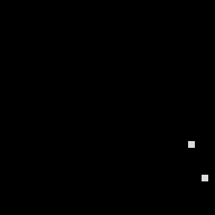
実験結果 – 符号化性能の比較
入力画像：Airplane（256×256画素）
入力画像
49.5[dB] ICA_Block
PSNRが50[dB]前後の符号化レートにおいて
DCT単独（※JPEG）よりも符号化性能が改善
Notes:
選出基底を用いた符号化性能の比較結果です．
左から，〜 〜を比較しています．
スライド１５と同様に、左上に行くほど性能が良くなります。
低レートでは，基底の付加情報を含んでもDCT単独よりも僅かに性能の改善が確認できました．

Slide 17
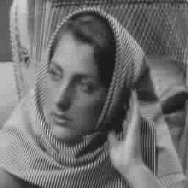




主観評価 -(Barbara)
原画像
DCT only
PSNR:25.10 [dB]
Proposed Method
PSNR:25.20 [dB]
ICA基底を用いることで
主観的にも画質が改善
Notes:
平均0.07dB改善
Q20

Slide 18
主観評価 -(Barbara)
原画像
DCT only
PSNR:25.10 [dB]
Proposed Method
PSNR:25.20 [dB]
ICA基底を用いることで
主観的にも画質が改善
Notes:
平均0.07dB改善
Q20

Slide 19
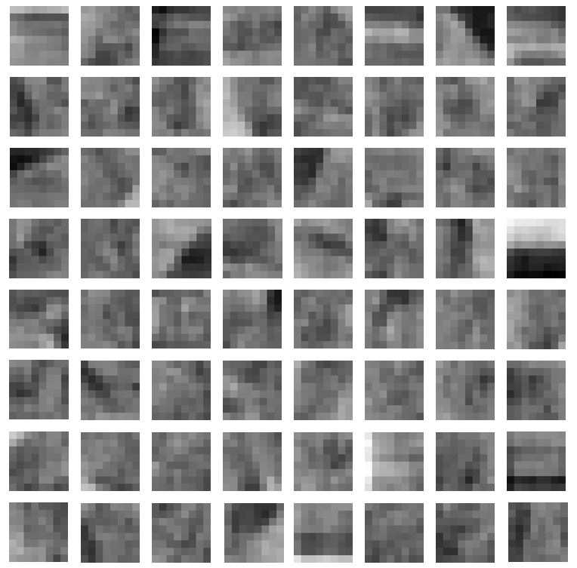
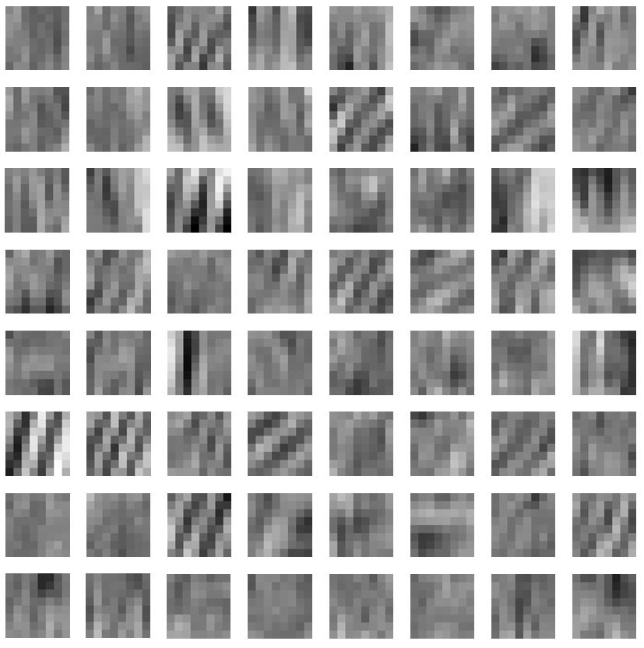
ICA基底
Airplane
ICA基底
Barbara
ICA基底
Notes:
平均0.07dB改善
Q20

Slide 20


実験結果– ICA_Block
Airplane
30[dB] ICA_Block
25[dB] ICA_Block
Notes:
平均0.07dB改善
Q20

Slide 21
こんな感じのことを喋ります
提案手法
従来手法では，各ICA基底が符号化性能を最適にできるブロックでしか評価されていない
各ICA基底が符号化性能を改善できるブロック基底は複数存在
各ICA基底が有効なすべてのブロックを用いて評価
提案手法
従来手法
が符号化性能を改善できるブロック
（評価に用いるブロック）
ICA基底自身を保存するための符号量を考慮しても
DCT単独 (※JPEG)よりも符号化性能が改善

Slide 22
符号化レートによって ICA_Block と そこで用いられるICA基底の組み合わせ が異なる
30[dB]
25[dB]
符号化レートごとの処理が必要であるため，
処理コストの削減を行う

Slide 23
課題解決へのイメージ
※全て同じ画質
画像全体で使用する基底の符号量
Step1
基底
情報
Step2
基底
情報
DCTの符号量
ICA
情報
DCT
情報
ICA
情報
DCT
情報
DCT
ICA
DCT + ICA
（基底情報を考えない）
DCT + ICA
（基底情報を考える）
Notes:
この手法のイメージの説明です．
同じ画質で保存した時の情報量を表しています．
ICAはDCTよりも、情報量は低くなりますが、付加情報を加えた場合、ICAのほうが性能が悪くなってしまいます。（付加情報は基底の種類に比例して多くなります．）
ここで、step1のように、DCTとICAが得意な領域を、合わせることで、情報量を下げることができます。
しかし、付加情報を 考えていないため、DCTよりも性能が悪くなってしまいます。
そこで、step2のように、付加情報を考えることで、DCTよりも性能が良くなる、と考えられます。

Slide 24

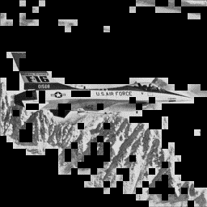
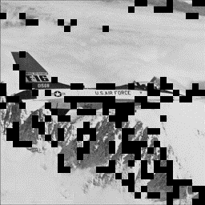
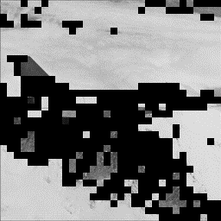
先行研究[1] -システム構成図
候補 決定
符号化 開始
DCT_Block
（候補）
DCT_Block
入力画像
比較
ICA_Block
（候補）
ICA_Block
ICA_Blockの決定
Step1
Step2
MP法[2]
ICA基底
(ICA_Blockの候補に対する)
最適基底を評価
評価の最も高い基底を選出
基底重要度
基底評価
基底選出
付加情報
[1] 富樫篤士, 亀田昌志,”独立成分分析を用いた静止画像符号化における画質改善量の比較に基づく重要なICA基底の選出，”信学技報，vol.118，no.501，pp.153-158，(2019)．
[2] S.Mallat, A.Zhang: “ Matching Pursuits with Time-Frequency Dictionaries,” IEEE Trans. on Signal Processing, vol.41, no.12, pp.3397-3415, (1993).
Notes:
これは、併用した符号化方式の先行研究のシステム構成図になります。
入力画像を、step1で、mp法による優先度を求め、DCTとICAが得意な領域に分けます。Step2では、累計の画質改善量の比較による、優先度で、最終的に、全体で使うICA基底の種類を減らしていました。

Slide 25





先行研究[1] –概要と課題
Step1：MP法[2]に基づく 基底重要度
MP法 ： 領域 と 基底 の類似度を内積により求める
ICA基底群
内積
領域と各基底の内積
領域との類似度で選出
＞
＞
＞
…
内積 大
小
領域 と 一種類の基底 の類似度を評価しているため
基底の組み合わせが考慮されていない
[1] 富樫篤士, 亀田昌志,”独立成分分析を用いた静止画像符号化における画質改善量の比較に基づく重要なICA基底の選出，”信学技報，vol.118，no.501，pp.153-158，(2019)．
[2] S.Mallat, A.Zhang: “ Matching Pursuits with Time-Frequency Dictionaries,” IEEE Trans. on Signal Processing, vol.41, no.12, pp.3397-3415, (1993).
Notes:
先行研究のStep1では，MP法を用いた基底選出による領域分割を行っています．
MP法は，1つの領域と基底の内積を求め，領域と似ている順に選出していきます．
そのため，領域と1つの基底の類似度を比較しているため，基底の組み合わせが考慮されていないと考えられます．

Slide 26




先行研究[1] –概要と課題
Step2：小領域の画質を最適とする基底を評価
が画質を最適に出来る小領域
DCTから画質をどれくらい改善できるか
画像全体の画質を一番高く保存できる基底を選出
画質を最適に出来なくとも
符号化に有効な基底は存在する
[1] 富樫篤士, 亀田昌志,”独立成分分析を用いた静止画像符号化における画質改善量の比較に基づく重要なICA基底の選出，”信学技報，vol.118，no.501，pp.153-158，(2019)．
Notes:
Step2では，画質改善量の累積によって全体で使う基底を選出しています．
1つの基底のみで再構成した時の画質の改善量を全ての領域で累積し，最も改善が得られる基底を選出します．
この場合，各基底の得意な表現が明確でないため，表現できる特徴が偏る可能性があります．

Slide 27
提案手法-システム構成図
候補 決定
符号化 開始
DCT_Block
（候補）
DCT_Block
入力画像
比較
ICA_Block
（候補）
ICA_Block
ICA_Blockの決定
Step1
Step2
MSE
ICA基底
(ICA_Blockの候補に対する)
最適・準最適基底を評価
使用基底による削減符号量と基底の符号量を評価
基底重要度
基底評価
基底選出
付加情報
Notes:
これは、併用した符号化方式の先行研究のシステム構成図になります。
入力画像を、step1で、mp法による優先度を求め、DCTとICAが得意な領域に分けます。Step2では、累計の画質改善量の比較による、優先度で、最終的に、全体で使うICA基底の種類を減らしていました。

Slide 28
提案手法-Step1の概要
Step1：MSEに基づく基底重要度
MSE （平均二乗誤差）：原画像と再構成画像の誤差を評価
ICA基底群
MSE算出
これらの基底と組み合わせて再構成
小領域
…
重要度 高
低
既に重要度が決定された基底と組み合わせたときの
基底重要度を評価
Notes:
まず初めに、step1の優先度です。
提案手法で用いる、画質改善量MSEとは、平均2条誤差のことで、〜。
実際にどう求めるかといいますと、この領域を、基底を一つだけで保存したとき、MSEが一番小さくなる、基底を見つけて除きます。
その後、除かれた基底と、組み合わせたとき、一番MSEが小さくなる基底を除きます。
そして、この二つと組み合わせて、MSEが一番小さくなる、基底を除いていき、基底がなくなるまで続けることで、優先度を求めていきます。
これによって、基底の組み合わせを考慮した、基底の選出を行うことができます。

Slide 29
提案手法-Step1の結果
入力画像：Barbara（256×256画素）
DCT単独 と 先行手法[1] から符号化性能を改善
[1] 富樫篤士, 亀田昌志,”独立成分分析を用いた静止画像符号化における画質改善量の比較に基づく重要なICA基底の選出，”信学技報，vol.118，no.501，pp.153-158，(2019)．
Notes:
まず、Step1をバーバラに適用した時の性能の比較です。
横は情報量、縦は画質を表していて、左上にあるほど手法は性能が良いことになります。

Slide 30
提案手法–Step2（最適・準最適基底の評価）
Step2：小領域の画質を最適・準最適とする基底を評価
が画質を最適に出来る小領域
各小領域の最適・準最適基底が
DCTから改善する画質(MSE)の合計
が画質を準最適に出来る小領域
各ICA基底が画像全体を
どれだけ改善できるか正しく評価可能
各ICA基底が持っている
符号化に対する有効性を正しく評価できる
Notes:
Step2では，画質改善量の累積によって全体で使う基底を選出しています．
1つの基底のみで再構成した時の画質の改善量を全ての領域で累積し，最も改善が得られる基底を選出します．
この場合，各基底の得意な表現が明確でないため，表現できる特徴が偏る可能性があります．

Slide 31
提案手法-Step2 (基底の選出)
Step2：各基底の削減符号量と基底の符号量を評価
の符号量
DCTの符号量
改善される符号量
基底情報
DCT
情報
ICA
情報
DCT
情報
基底の符号量を加えても符号化性能を改善し，
画質が最大となる基底を汎用的に選出
Notes:
次にStep2の選出基底の数の決定です．
基底の数を減らすため，領域を再構成するために必要な基底の数が少ない領域の調査を行いました．
基底0個領域とは，ICAを使わなくてもDCTより画質が高くなる領域のことです．
基底を使わないということは，それだけ，情報量も改善できます．

Slide 32
提案手法-Step2 (符号化性能の比較)
入力画像：Airplane（256×256画素）
DCT単独 から符号化性能が改善
[1] 富樫篤士, 亀田昌志,”独立成分分析を用いた静止画像符号化における画質改善量の比較に基づく重要なICA基底の選出，”信学技報，vol.118，no.501，pp.153-158，(2019)．
Notes:
選出基底を用いた符号化性能の比較結果です．
左から，〜 〜を比較しています．
スライド１５と同様に、左上に行くほど性能が良くなります。
低レートでは，基底の付加情報を含んでもDCT単独よりも僅かに性能の改善が確認できました．

Slide 33
まとめ
【まとめ】
Step1：
MSEに基づいた基底重要度を提案
Step2：
小領域の画質を準最適とする基底を含めて評価
汎用的な基底の選出法を提案
【課題・展開】
符号化レートごとの処理を必要としているため，処理コストの削減を目指す
→ MP法よりも ICA_Blockの候補を増加，符号化性能を改善
→ 基底の符号量を考慮した上で DCT単独よりも符号化性能を改善
Notes:
最後にまとめです。
本手法では、Step1では、課題に対して、画質改善量を用いた基底選出による領域分割を提案しました．
これにより，〜
Step2では、課題に対して，〜，特定の領域のみを対象に基底選出を行いました．
これにより，〜．
今後の展開としては、〜
し，さらなる符号化性能の改善を行って行きます．
スライドが余ったので，
他の画像での性能比較と選出基底数を載せてありますので
よければ，発表資料と比較していただければと思います．
以上で発表を終わります。
ご清聴ありがとうございました。

Slide 34
参考文献
[1]富樫篤士, 亀田昌志：“DCT基底とICA基底を併用する静止画像符号化における基底の最適な組み合わせの導出,” 映情学技報, vol. 43, no. 27, pp. 33-36, (2019)．
[2]S.Mallat, A.Zhang: “Matching pursuits with time-frequency dictionaries”, IEEE Trans. on Signal Processing, Vol.41, No.12, pp.3397-3415, (1993).
[3]亀田昌志, 川村和也：“離散コサイン変換と独立成分分析の基底を併用した静止画像符号化方式，”画像電子学会誌, vol.45, no.2, pp.201-211, (2016).
[4]陳延偉：“独立成分分析法（ICA）のパターン認識・画像処理への応用とMATLABシミュレーション”，トリケップス, 東京, (2007).

Slide 35
提案手法-概要
Step1 ：
基底の組み合わせが考慮されていない基底重要度
課題
Step2 ：
小領域の画質を最大とする基底のみの評価
課題
Notes:
先行研究の課題を踏まえて、本研究では，Step1では、MP法の代わりに，基底間の組み合わせを考慮できる，画質改善量を用いた領域分割手法の提案。
Step2では、基底をどれくらい選出できるのか明確でないため，明確にし，表現可能な基底の特徴に偏りが生まれないように，基底の特徴を明確にします．
これらの処理を先行研究に加えることで，符号化性能の改善を行います．
基底特徴を明確にする処理は，実験中のため，今回は省いています．

Slide 36
ICA基底を用いた符号化方式
目的
画像全体で使う基底の種類を
なるべく少なくしたときに，DCTよりも画質を
高くできる ICA基底 と ICA_Block を明らかにする
Step1：
DCT と ICA のそれぞれ得意な領域に分ける
比較に使用する基底の選出は組み合わせを考慮すること
Step2
付加情報を考慮した 領域 と ICA基底 の選出
選出基底の 得意な表現 がなるべく偏らないこと
Notes:
このように、DCTとICAを併用した手法の目的は、Step2のように、画像全体で使う基底の種類をなるべく少なくしたとき、DCTよりも画質を高くできる領域と基底を選出することです。
そのためには、まず、DCTとICAの得意な領域に分けます。
ここで注意したいのは，DCTとICAの画質をそろえて比較するとき，一定の画質を表すためには，複数の基底を使うため，基底同士の組み合わせを考える必要があります。
また、step2では、付加情報を考えた領域とICA基底を選出します．
ここで注意したいのは，全体で使う基底を選出するため，選出基底の得意な表現が偏ってしまうと，表現の幅が減ってしまうため，偏らないことが重要になります．

Slide 37
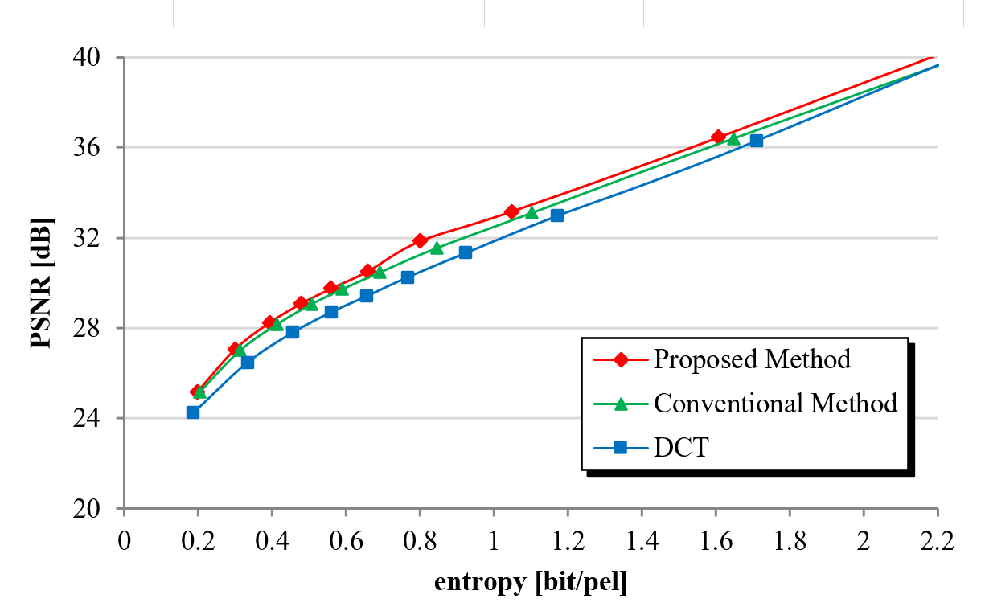
提案手法-Step1 (符号化性能の比較)
別画像での比較 (Cameraman)
Notes:
平均0.07dB改善

Slide 38
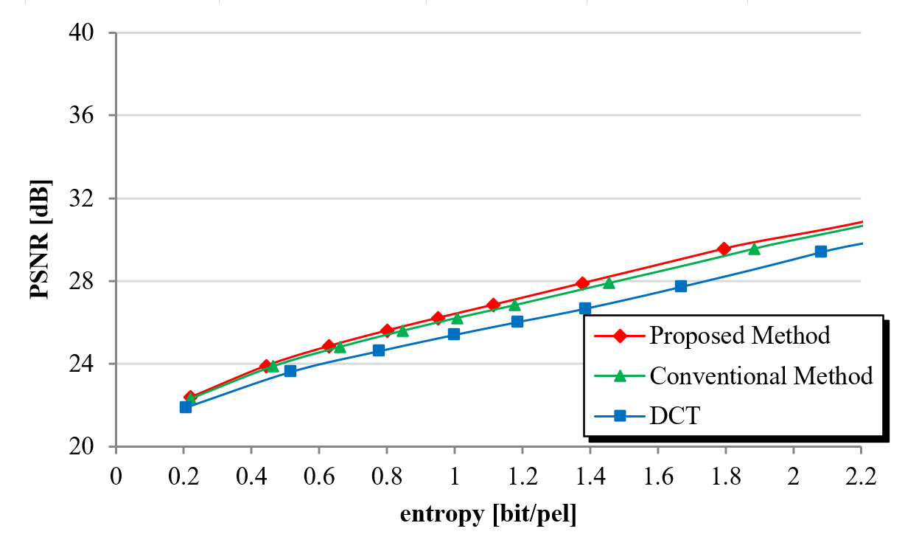
提案手法-Step1 (符号化性能の比較)
別画像での比較 (Mandrill)
Notes:
平均0.01dB改善

Slide 39




提案手法-Step2 (符号化性能の比較)
入力画像：Cameraman（256×256画素）
25dB前後の符号化レートにおいてDCT単独よりも僅かに改善
Notes:
まず初めに、step1の優先度です。
提案手法で用いる、画質改善量MSEとは、画質の良さを求めることができて、低いほど画質がいいことを表しています。
MSEを用いることのメリットは、複数種類の、基底で保存した時の、画質を求めることができます。
これによって、基底の組み合わせを考慮した、優先度を求めることができます。
実際にどう求めるかといいますと、この領域を、基底を一つだけで保存したとき、MSEが一番小さくなる、基底を見つけて除きます。
その後、除かれた基底と、組み合わせたとき、一番MSEが小さくなる基底を除きます。
そして、この二つと組み合わせて、MSEが一番小さくなる、基底を除いていき、基底がなくなるまで続けることで、優先度を求めていきます。

Slide 40




提案手法-Step2 (符号化性能の比較)
入力画像：Mandrill（256×256画素）
25dB前後の符号化レートにおいてDCT単独よりも僅かに改善
Notes:
まず初めに、step1の優先度です。
提案手法で用いる、画質改善量MSEとは、画質の良さを求めることができて、低いほど画質がいいことを表しています。
MSEを用いることのメリットは、複数種類の、基底で保存した時の、画質を求めることができます。
これによって、基底の組み合わせを考慮した、優先度を求めることができます。
実際にどう求めるかといいますと、この領域を、基底を一つだけで保存したとき、MSEが一番小さくなる、基底を見つけて除きます。
その後、除かれた基底と、組み合わせたとき、一番MSEが小さくなる基底を除きます。
そして、この二つと組み合わせて、MSEが一番小さくなる、基底を除いていき、基底がなくなるまで続けることで、優先度を求めていきます。

Slide 41
提案手法-Step2 (選出基底数の比較)
入力画像：Barbara，Cameraman，Mandrill（256×256画素）
輝度変化が平坦な画像ほど 選出基底数が多くなる傾向
Notes:
まず初めに、step1の優先度です。
提案手法で用いる、画質改善量MSEとは、画質の良さを求めることができて、低いほど画質がいいことを表しています。
MSEを用いることのメリットは、複数種類の、基底で保存した時の、画質を求めることができます。
これによって、基底の組み合わせを考慮した、優先度を求めることができます。
実際にどう求めるかといいますと、この領域を、基底を一つだけで保存したとき、MSEが一番小さくなる、基底を見つけて除きます。
その後、除かれた基底と、組み合わせたとき、一番MSEが小さくなる基底を除きます。
そして、この二つと組み合わせて、MSEが一番小さくなる、基底を除いていき、基底がなくなるまで続けることで、優先度を求めていきます。

Slide 42
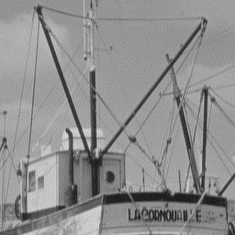
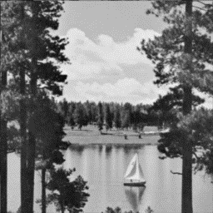
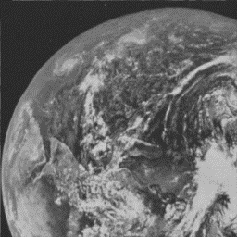
提案手法-Step2 (選出基底数の比較)
入力画像： Airplane, Boat, Sailboat, Earth（256×256画素）
選出基底数の増減は 他の画像でも確認
Notes:
まず初めに、step1の優先度です。
提案手法で用いる、画質改善量MSEとは、画質の良さを求めることができて、低いほど画質がいいことを表しています。
MSEを用いることのメリットは、複数種類の、基底で保存した時の、画質を求めることができます。
これによって、基底の組み合わせを考慮した、優先度を求めることができます。
実際にどう求めるかといいますと、この領域を、基底を一つだけで保存したとき、MSEが一番小さくなる、基底を見つけて除きます。
その後、除かれた基底と、組み合わせたとき、一番MSEが小さくなる基底を除きます。
そして、この二つと組み合わせて、MSEが一番小さくなる、基底を除いていき、基底がなくなるまで続けることで、優先度を求めていきます。

Slide 43




選出前後での比較
入力画像 ： Barbara
符号化レート ： 低レート （0.2[bit/pel]）
選出前
（すべての１領域）
選出後
（基底1領域のみ）
選出領域
（基底0領域含む）

Slide 44



選出前後での比較
入力画像 ： Cameraman
符号化レート ： 低レート （0.2[bit/pel]）
選出前
（すべての１領域）
選出後
（基底1領域のみ）
選出領域
（基底0領域含む）

Slide 45


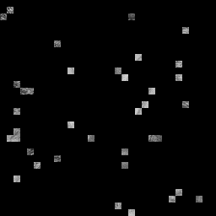

選出前後での比較
入力画像 ： Mandrill
符号化レート ： 低レート （0.2[bit/pel]）
選出前
（すべての１領域）
選出後
（基底1領域のみ）
選出領域
（基底0領域含む）

Slide 46





画像特徴に基づいた分類指標
保存イメージ
ICA領域全体で使える基底：3個
先行研究
提案手法
Notes:
Step2の優先度の保存イメージです。
ここでは、ICA領域全体で3つしか基底が使えないと仮定します。
これは領域で、これは保存に必要な、基底を表しています。
先行手法では、保存に適した、基底の種類や個数に関係なく、一様に基底を使って保存をしていました。
これに対して、提案手法では、類似した特徴を持つ領域を分類して、
そこで使われている基底の優劣をつけることで、
この領域はこの基底を使うことで、ある程度保存ができる。といったように、制限の中でも多くの特徴を保存することができます。

Slide 47
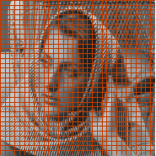
先行研究-概要と課題
量子化と領域分割
ICAの量子化
＞
＞
＞
…
優先度 高
低
DCTの量子化
優先度 高
再構成画像を比較
低
画質とエントロピーが良いほうへ分類
Notes:
領域分割の概要です。
それぞれ求めた優先度の低い基底から削減し、再構成画像を比較し、画質と情報量が優れている方へ分類します。
これにより、ICAで扱う領域とDCTで扱う領域に分割します。

Slide 48



ICA基底を用いた符号化方式
ICAの量子化法
ICA基底群
ICA係数
×
再構成
（1画像 = 1024領域）
8×8画素
（領域）
性能改善に有効なICA基底の選出
Notes:
現状の量子化法です。
DCTでは、パラメータを直接調整することで情報を削減していますが、ICAではその段階まで研究が進んでいないため、
性能改善に有効な基底以外の係数を0にすることで、情報を削減しています。
そのため、符号化性能の改善に有効な基底を探す必要があります。
＠領域の枠をなくす
＠なくていい

Slide 49


画像特徴に基づいた分類指標
基底数による画像特徴の分類
領域特徴によって保存に必要な基底の種類（数）が異なる
平坦な領域
エントロピー 0.7 [bit/pel]
基底数 0
局所的な領域
エントロピー 0.7 [bit/pel]
基底数 9
基底数によって 領域特徴が異なる
基底数に沿った 画像特徴の分類を行う
Notes:
次に分類です。 ICA領域と分割された時に、最適な基底数が出されます。
その時、このように基底数によって領域特徴が異なるため、基底数に沿って画像特徴の分類を行います。
＠基底数の説明（この基底数で保存が可能）
＠なんで分類するのか？
＠領域を再現するときに、基底のいらない領域やたくさんいる領域がある
＠一色他にして全ての領域で同じ基底数を使うのではなく、基底がいらない領域・たくさんいる領域があるから、分ける必要がある。
＠

Slide 50
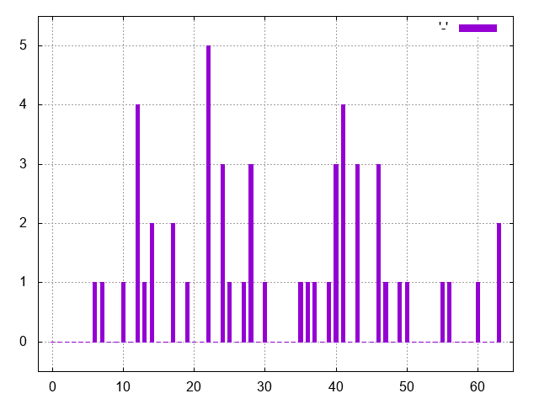
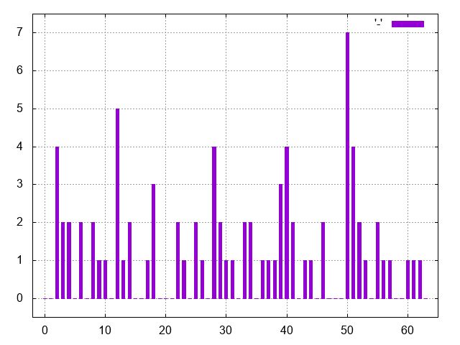
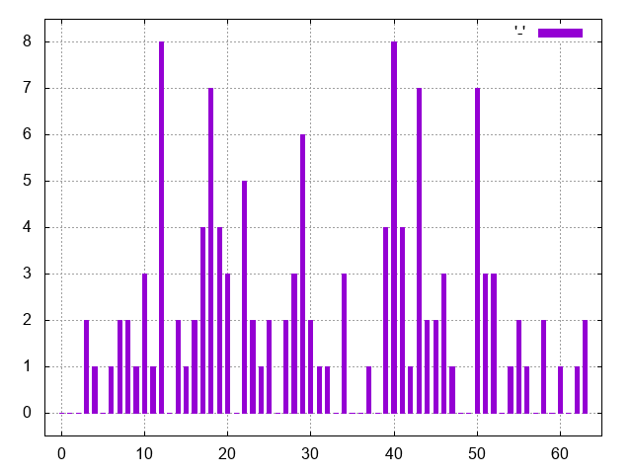
領域分類の結果
基底数による画像特徴の分類
入力画像：Barbara
縦軸： 領域で使用されたICA基底の頻度
横軸： ICA基底の種類
基底数 2
基底数 3
基底数 4
最適基底の数でヒストグラムの特徴が異なる
Notes:
基底数による分類の結果です。横が基底番号、縦が頻度を示していて、基底数でヒストグラムの特徴が異なるため、提案した分類が正しいことが示されました。
各基底のヒストグラムは合計342
＠いらない

Slide 51

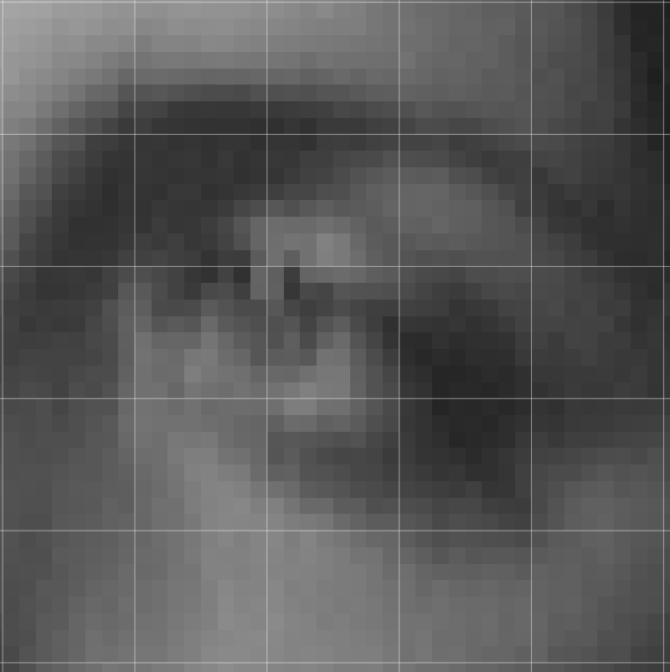

再構成画像 -(Barbara)
輝度の平均値のみで再構成
原画像
基底 0種類
PSNR:20.23 [dB]
ブロックの輝度の平均値で表現
Notes:
平均0.07dB改善
Q20

